Slide 1
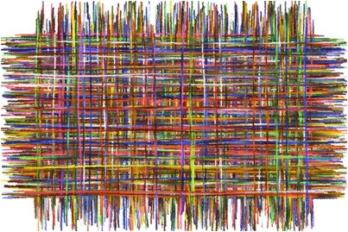




Увод в концепцията за дебъгване: откриване и отстраняване на проблеми
Инспектиране на данни. Нишки. Стек
Разработка
на софтуер
Учителски екип
Обучение за ИТ кариера
https://it-kariera.mon.bg/e-learning/

Slide 2

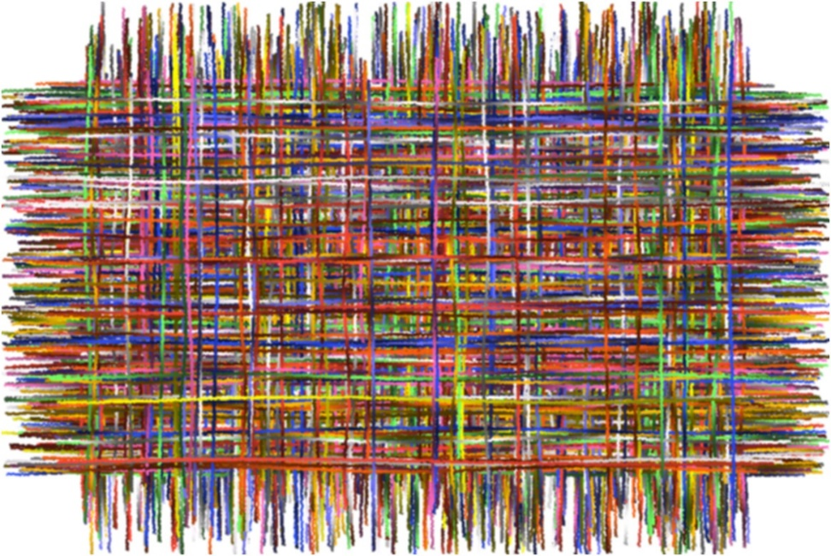
Съдържание
Инспектиране на данни
Нишки и стек

Slide 3
Проверка на данните – Data Inspection
Дебъгването е изцяло за проверка на информацията
Какво са локалните променливи?
Какво значи В паметта (in Memory)?
Какво е поток на кода (Code Flow)?
По принцип - Kакво е състоянието на процеса точно в този момент и какво се случва?
В същност, лекотата на изследване на данните е ключът към бързо разрешаване на проблеми

Slide 4
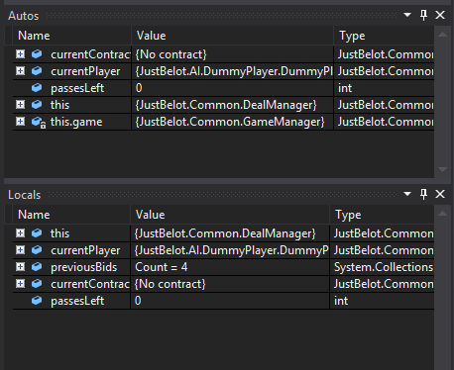
Инспектиране на данни с Visual Studio Data Inspection
Visual Studio предлага много функции за инспекция на данни в прозереца за наблюдение Watch
Авто- и Локални променливи (Autos и Locals)
Памет и Регистри (Memory и Registers )
Съвети за данните (Data Tips)
Прозорецът Незабавно (Immediate)

Slide 5
Прозорецът за Наблюдение – Watch Window
Позволява ви да се запознаете с различни състояния на вашето приложение
Няколко различни "типови" прозорци за наблюдение
Autos
Locals
Прозорец за наблюдение "По избор" също е възможен
Съдържа само променливи, които сте избрали да добавите
Кликнете с десния бутон върху променливата и изберете "Add to Watch"

Slide 6
Прозорците Авто и Локални – Autos and Locals
Локални (Locals) е прозорец за наблюдение, съдържащ локални променливи за специфична част (фрейм) от стека
Debug -> Windows -> Locals
Показва: името на променливата, стойността и типа ѝ
Позволява детайлизиране на обекта чрез кликване върху знака „+“ в дървото за управление
Авто (Autos) позволява на дебъгера да реши кои променливи да се показват в прозореца
Свободно, на база на текущия и предишен блок

Slide 7
Памет и Регистри
Прозорецът Памет (Memory) може да се използва за изследване на паметта в обхвата на процеса
Адресното поле може да бъде указател или израз
Може да влачите и пускате променлива от прозореца с кода
Броят на показваните колони може да се конфигурира
Форматът на данните може да бъде конфигуриран
Прозорецът Регистри може да се използва да инспектирате регистрите на процесора

Slide 8
Съвети за данни – Data Tips
Предоставя информация за променливи
Променливите трябва да са в рамките на обхвата на текущото изпълнение
Поставете показалеца на мишката върху коя да е променлива
Променливите могат да бъдат отваряни като дърво със знака +
Може да „забождате“ данните, така че винаги да стоят отворени
Може да добавяте пояснителни коментари
Съветите за данните поддържат влачене и пускане
Импорт и експорт на съвети за данните

Slide 9
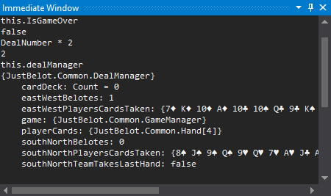
Прозорец за моментално изпълнение – Immediate Window
Използва се когато се дебъгва голям израз, който трябва да бъде изпълнен
За извеждане на стойност на променлива <name of variable>
За задаване стойност на променлива, пише се: <name of variable>=<value>
За извикване на метод, използва се <name of variable>.<method>(arguments)
Прилича на регулярен израз
Поддържа IntelliSense

Slide 10
Нишки – Threads
Основни единици от изпълняващ се код
Общо, програмите използват повече от една нишка
В .NET винаги има повече от една нишка
Всяка нишка има област от паметта свързана с нея, известна като стек
Пазеща локални променливи
Пазеща област със специфична информация
Област от паметта, работеща на принципа LIFO – последно влезнал – първи излезнал

Slide 11
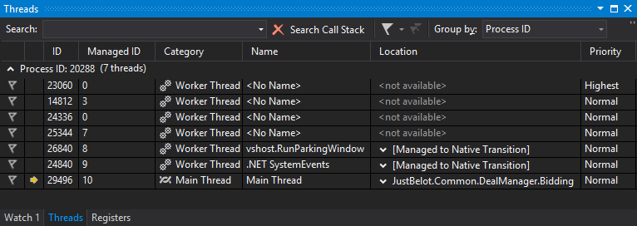
Прозорецът с нишките на процеса, които се изпълняват – Threads Window
Преглед на дейността на нишките в процеса
Включва основна информация за всяка нишка
Идентификатор (номер) на нишка
Категория
Име
Разположение (място)
Приоритет

Slide 12
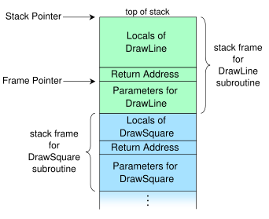
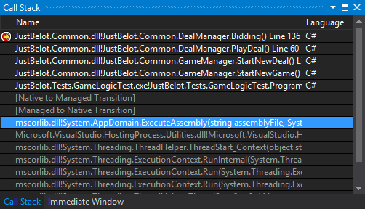
Стек с извикванията – Call Stacks
Стекът с нишките общо се нарича Стек с извикванията call stack)
Visual Studio показва елементите на стека с извикванията
Локални променливи
Методи (области от кода на метода)

Slide 13


Какво научихме в този час?
Как да инспектираме по-задълбочено дебъгваните данни и методи
Locals, Autos, Watch
Да проследяваме състоянието на нишките в .Net
Да работим с данните в стека
13

Slide 14
Използване на дебъгер
https://it-kariera.mon.bg/e-learning/

Slide 15




Министерство на образованието и науката (МОН)
Настоящият курс (презентации, примери, задачи, упражнения и др.) е разработен за нуждите на Национална програма "Обучение за ИТ кариера" на МОН за подготовка по професия "Приложен програмист"
Курсът е базиран на учебно съдържание и методика, предоставени от фондация "Софтуерен университет" и се разпространява под свободен лиценз CC-BY-NC-SA

